Slide 1
Test (chí kvadrát)
χ²
Notes:
iiiiiiiiiiiiiiiiiiiiiiiiiiiiiiiiiiiiiiiiiiiiiiiiiiiiiiiiiiiiiiiiiiiiiiiiiiiiiiiiiiooooooooooooooooooooooooooooooooooooooooooooooooooooooooooiiiiiiiiiiiiiiiiiiiiiiiiiiiiiiiiii

Slide 2
Test (chí kvadrát)
χ²
Máme k dispozici náhodný výběr rozsahu n rozdělený do dvou znaků (znak 1, znak 2)
Úkolem testu je rozhodnout, zda jsou znaky na sobě závislé nebo nezávislé (zda znak 1 má vliv na znak 2)
Znak 1
Znak 2

Slide 3
Surová data

Slide 4
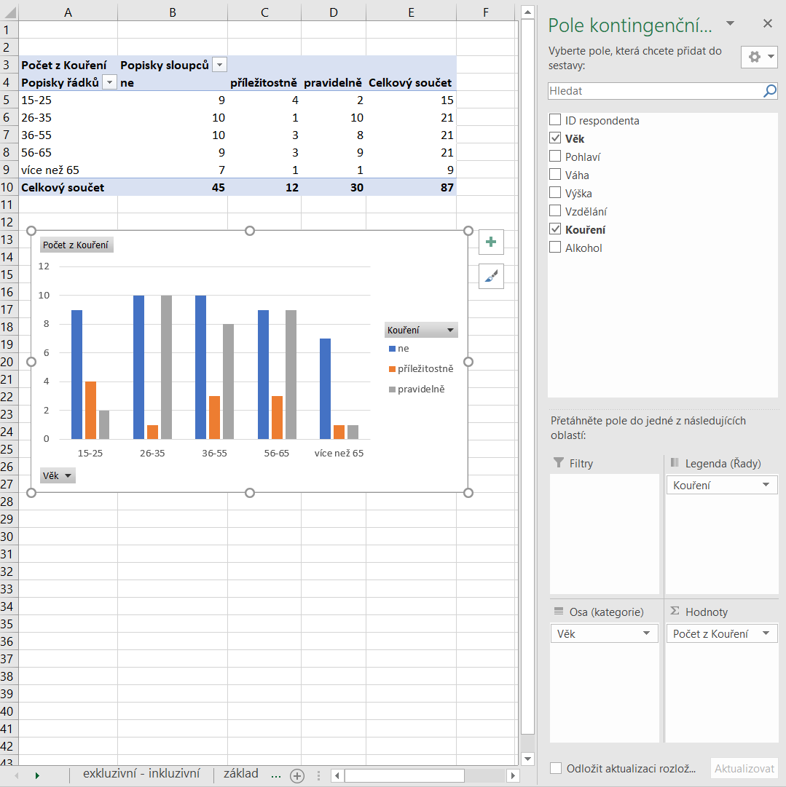
Kontingenční tabulka

Slide 5
Hypotézy
Nulová hypotéza: znaky 1 a 2 jsou nezávislé
Alternativní hypotéza: mezi znaky 1 a2 existuje závislost

Slide 6
Chyby testu
Chyba 1. druhu - hladina významnosti
Chceme ji mít pod dostatečnou kontrolou. Požadujeme, aby pravděpodobnost chyby 1. druhu nepřekročila námi předem zvolenou mez α, tzv. hladinu testu, volíme zpravidla α = 0,05 nebo 0,01
Chyba 2. druhu
Snažíme se ji minimalizovat
Obě chyby jsou vzájemně nepřímo úměrné. Jestliže H₀ platí (tedy), pravděpodobnost zamítnuti H₀ má být menší než α
hypotéza H₀ platí, hypotézu H₀ zamítneme (chyba 1. druhu),
hypotéza H₀ platí, hypotézu H₀ nezamítneme,
hypotéza H₀ neplatí, hypotézu H₀ zamítneme,
hypotéza H₀ neplatí, hypotézu H₀ nezamítneme (chyba 2. druhu)

Slide 7
Chyba testu
Podobná situace nastává u soudu, kde roli nulové hypotézy hraje presumpce neviny obžalovaného. Soudce na základě předložených důkazů zamítne jeho nevinu a odsoudí ho k trestu nebo naopak nezamítne jeho nevinu a neodsoudí ho, čímž však nijak netvrdí, že obžalovaný je skutečně nevinen. Buď je nevinen, nebo k prokázaní jeho viny nemá soudce dostatek důkazů.
Stejně ve statistice, jestliže nulovou hypotézu nezamítneme, neznamená to ještě, že H₀ skutečně platí. Buď je pravdivá, nebo pro její zamítnutí nemáme dostatek potřebných měřeni, dostatek informaci.

Slide 8
Chyba testu
Nevinen, odsouzen - H₀ platí, H₀ zamítneme (chyba 1. druhu)
Nevinen, neodsouzen - H₀ platí, H₀ nezamítneme
Vinen, odsouzen - H₀ neplatí, H₀ zamítneme,
Vinen, neodsouzen - H₀ neplatí, H₀ nezamítneme (chyba 2. druhu).

Slide 9
Postup výpočtu
Sestaví se tabulka skutečných (naměřených) relativních četností
Sestaví se tabulka očekávaných četností
Podmínky pro použití testu nezávislosti v kontingenční tabulce:
- nejvíce 20 % teoretických četností může být menších než 5 - žádná teoretická četnost nesmí být menší než 1 Pro tabulku 2x2: - n > 40 - pokud 20 < n < 40, pak je nutná úprava testového kritéria pomocí Yatesovy korekce - pokud n < 20, pak použijeme Fisherův test
Vypočte se testové kritérium (dosazení do vzorce – výsledek hodnota)
Testové kritérium se srovná s kritickou hodnotou (tabulková hodnota, je potřeba zohlednit počet stupňů volnosti)
Je-li testové kritérium < kritická hodnota, potom nezamítáme hypotézu o nezávislosti a nezávislost lze předpokládat

Slide 10
Skutečné četnosti

Slide 11
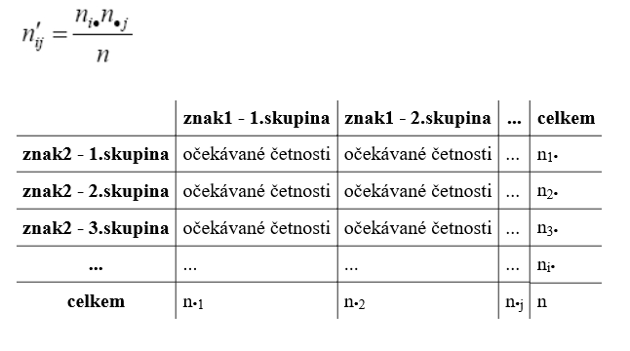
Očekávané četnosti

Slide 12
Testové kritérium
$$G=\sum_{i=1}^{r}{\sum_{j=1}^{s}{\frac{{\left(n_{ij}^{}−n_{ij}^{,}\right)}^{2}}{n_{ij}^{,}}}}$$
$r$ počet řádků
$s$ počet sloupců
$n_{ij}^{}$ skutečné četnosti
$n_{ij}^{,}$ očekávané četnosti

Slide 13
Yatesova korekce (Yatesův chí-kvadrát test)
upravuje vzorec pro Pearsonův chí-kvadrát test odečtením 0,5 od rozdílu mezi každou sledovanou hodnotou a její očekávanou hodnotou v kontingenční tabulce 2 × 2
$G=\sum_{i=1}^{2}{\sum_{j=1}^{2}{\frac{{\left(n_{ij}^{}−n_{ij}^{,}−0,5\right)}^{2}}{n_{ij}^{,}}}}$
snižuje to získanou chí-kvadrát hodnotu a tím zvyšuje její
p-hodnotu
zabraňuje nadhodnocení statistické významnosti u malých dat
https://dbterapie.cz/encyklopedie/yatesova-korekce-kontinuity/
Yates, F (1934). Kontingenční tabulka s malými čísly a χ2 test. Journal of the Royal Statistical Society (Supplement) 1: 217-235.

Slide 14
Kritické hodnoty testového kritéria chí-kvadrát

Slide 15
Příklad 1
2 vybrané otázky z dotazníku (2 znaky). Souvisí spolu dosažené vzdělání a péče o zrak?
1. Domníváte se, že se dostatečně pečujete o svůj zrak?
ano
ne
někdy
18. Nejvyšší dosažené vzdělání
základní
středoškolské
vyšší odborné
vysokoškolské

Slide 16
Sestaví se tabulka skutečných (relativních) četností
 | základní | SŠ | VOŠ | VŠ | celkem
ano | 33 | 132 | 28 | 69 | 262
někdy | 6 | 74 | 0 | 70 | 150
ne | 11 | 128 | 6 | 103 | 248
celkem | 50 | 334 | 34 | 242 | 660

Slide 17
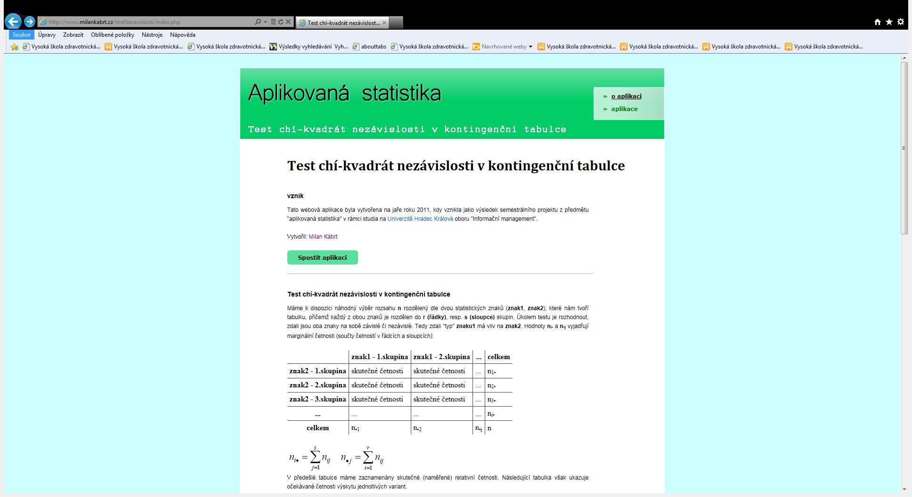
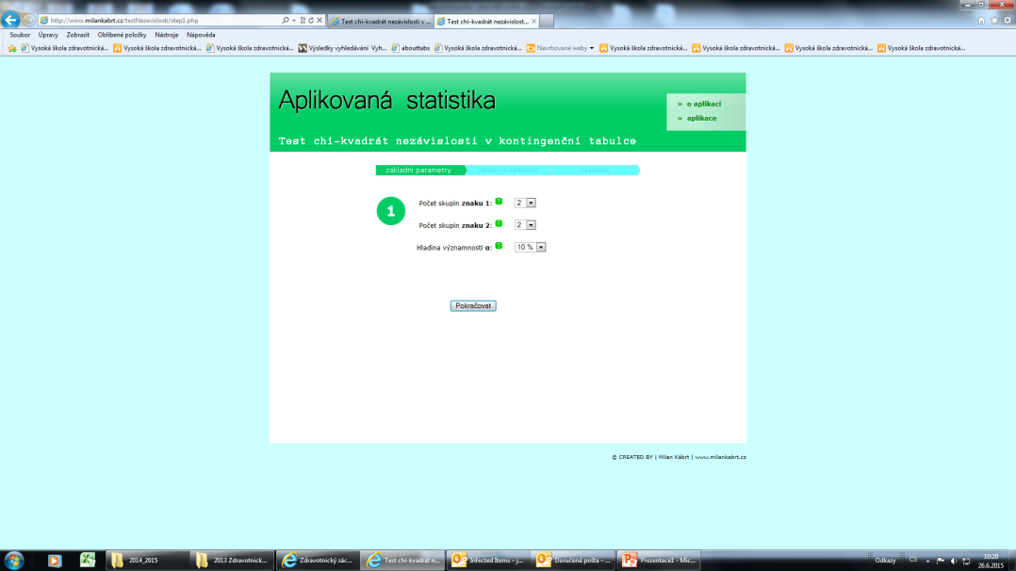
http://www.milankabrt.cz/testNezavislosti/index.php

Slide 19
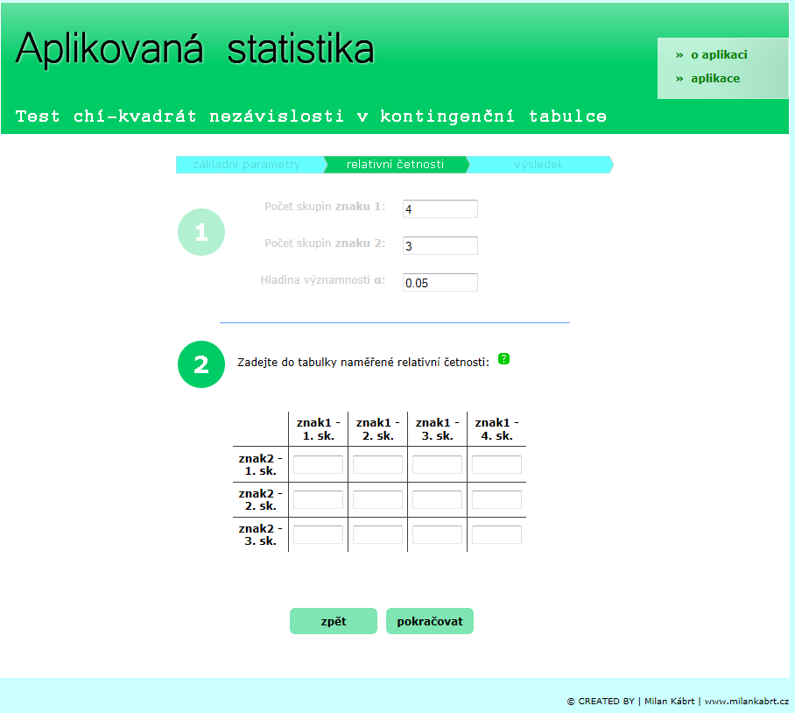

Slide 20
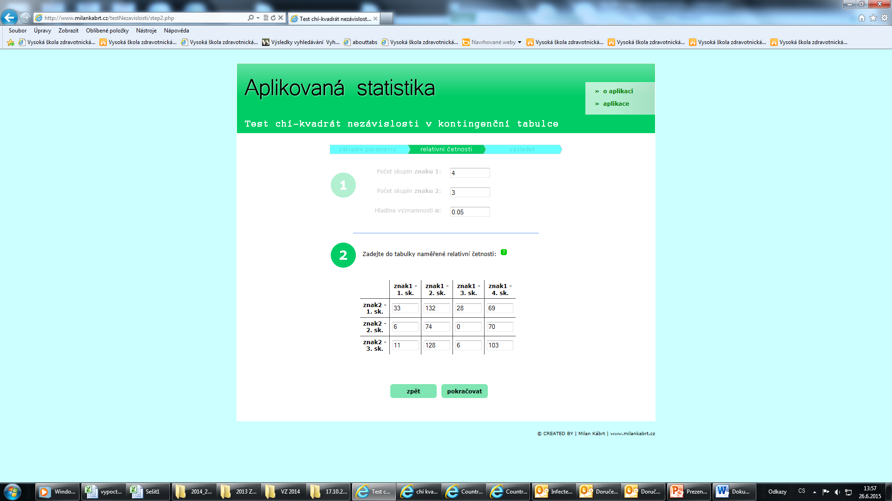

Slide 21
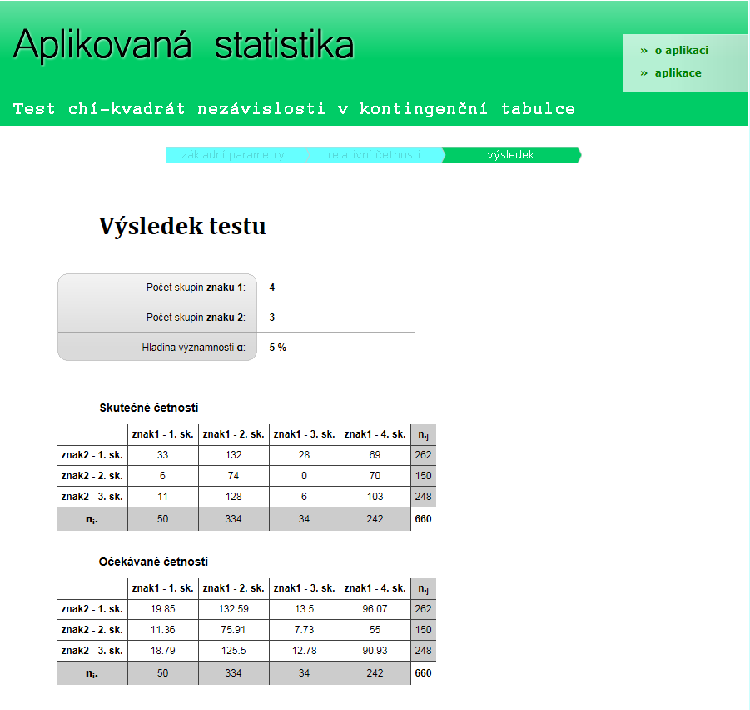

Slide 23
Bakalářská práce
Z našeho dotazníku vyplynulo, že péče o zrak a vzdělání jsou na sobě závislé veličiny. Závislost jsme ověřili pomocí kontingenčních tabulek a použili jsme test chí kvadrát. Kritická mez pro hladinu významnosti byla zvolena 0,05. Vypočtená hodnota testového kritéria je 54,792. Počet stupňů volnosti je 6, kritická hodnota pro 6 stupňů volnosti je 12,592. Protože kritická hodnota je menší než vypočtená hodnota, z provedeného testu vyplývá, že veličiny jsou na sobě závislé.
Korigovaný koeficient kontingence pomocí Pearsona
Cramerův koeficient
Korelace mezi hodnotami je podle … středně silná.

Slide 24
Příklad 2
2 vybrané otázky z dotazníku (2 znaky). Souvisí spolu pohlaví a péče o zrak?
1. Domníváte se, že se dostatečně pečujete o svůj zrak?
ano
ne
někdy
16. Pohlaví
žena
muž

Slide 27
Bakalářská práce
Z našeho dotazníku vyplynulo, že péče o zrak a pohlaví na sobě nezávisí. Závislost jsme ověřili pomocí kontingenčních tabulek a použili jsme test chí kvadrát. Kritická mez pro hladinu významnosti byla zvolena 0,05. Vypočtená hodnota testového kritéria je 3,253. Počet stupňů volnosti je 4, kritická hodnota pro 4 stupně volnosti je 5,991. Protože kritická hodnota je větší než vypočtená hodnota, z provedeného testu vyplývá, že veličiny jsou na sobě nezávislé.

Slide 28
Závislost
Nezávislost
Skutečné četnosti
Očekávané četnosti
Testová statistika 200
Kritická hodnota 3,841
Pearsonův koeficient 1
Cramerův koeficient 1
Skutečné četnosti
Očekávané četnosti
 | ano | ne | celkem
muži | 100 | 0 | 100
ženy | 0 | 100 | 100
celkem | 100 | 100 | 200
 | ano | ne | celkem
muži | 50 | 50 | 100
ženy | 50 | 50 | 100
celkem | 100 | 100 | 200
 | ano | ne | celkem
muži | 50 | 50 | 100
ženy | 50 | 50 | 100
celkem | 100 | 100 | 200
 | ano | ne | celkem
muži | 50 | 50 | 100
ženy | 50 | 50 | 100
celkem | 100 | 100 | 200
Testová statistika 0
Kritická hodnota 3,841
Pearsonův koeficient 0
Cramerův koeficient 0

Slide 29
 | ano | ne | celkem
muži | 50 | 50 | =SUMA(B2:C2)
ženy | 50 | 50 | =SUMA(B3:C3)
celkem | =SUMA(B2:B3) | =SUMA(C2:C3) | =SUMA(B4:C4)
 | ano | ne | celkem
muži | =$D2*B$4/$D$4 | =$D2*C$4/$D$4 | =SUMA(B7:C7)
ženy | =$D3*B$4/$D$4 | =$D3*C$4/$D$4 | =SUMA(B8:C8)
celkem | =SUMA(B7:B8) | =SUMA(C7:C8) | =SUMA(B9:C9)
testová statistika |  | =POWER(B2-B7;2)/B7 | =POWER(C2-C7;2)/C7
 |  | =POWER(B3-B8;2)/B8 | =POWER(C3-C8;2)/C8
 |  | =C11+D11+C12+D12
kritická hodnota |  | 3,841
Cramerův koeficient |  | =ODMOCNINA(C14/D9*(2-1))
Pearsonův koeficient |  | =ODMOCNINA((C14/(C14+D4))/((2-1)/2))

Slide 30
Korigovaný koeficient kontingence pomocí Pearsona
$$C_{kor}=\frac{\sqrt{\frac{χ^{2}}{χ^{2}+n}}}{\sqrt{\frac{m−1}{m}}}$$
kde $^{2}$ je hodnota testového kritéria
n je rozsah souboru
m je počet řádků nebo počet sloupců v kontingenční tabulce (je-li větší počet řádků, je m počet řádků; je-li větší počet sloupců, je m počet sloupců)

Slide 31
Cramerův koeficient
$$V=\sqrt{\frac{χ^{2}}{n(m−1)}}$$
$^{2}$ je hodnota testového kritéria
n je rozsah souboru
m je počet řádků nebo počet sloupců v kontingenční tabulce (je-li větší počet řádků, je m počet řádků; je-li větší počet sloupců, je m počet sloupců)

Slide 32
p hodnota - Excel
CHISQ.TEST (funkce)
Vrátí test nezávislosti. Funkce CHISQ.TEST vrátí hodnotu rozdělení chí-kvadrát (χ2) pro dané testové kritérium a příslušné stupně volnosti. Pomocí testů χ2 můžete určit, zda experiment potvrzuje předpokládané výsledky.
Syntaxe
CHISQ.TEST(aktuální,očekávané)
p<0,05 → nezávislost zamítáme, určitá závislost existuje

Slide 33
p-hodnota
p-hodnota je nejmenší hladina významnosti, při které ještě zamítneme nulovou hypotézu
p-hodnota je pravděpodobnost, že při platnosti nulové hypotézy nabývá testová statistika své stávající hodnoty anebo hodnot ještě extrémnějších (nepříznivějších vůči nulové hypotéze)
p-hodnota je pravděpodobnost, s jakou bychom mohli obdržet pozorovaná data nebo data stejné, či ještě více odporující nulové hypotéze, za předpokladu, že je nulová hypotéza pravdivá. Čím menší je p, tím neudržitelnější čili méně důvěryhodná je nulová hypotéza

